Slide 1


Slide 2
알아 두셔야 할 사항
책은 타입스크립트 버전 3.7.4를 기준으로 만들어 졌지만, 이 PPT는 버전 4.3.5를 기준으로 작성되었습니다. 이는 책 코드의 5% 정도가 타입스크립트 버전 4에서 정상적으로 컴파일 되지 않기 때문입니다.
PPT 내용 중 비주얼 스튜디오 코드 화면을 캡쳐 한 것은 버전 4들 대상으로 코드가 변한 것을 반영한 것이고, PDF를 캡처한 것은 책의 코드가 버전 4에서도 정상적으로 컴파일 된다는 것을 반영한 것입니다.
타입스크립트는 tsconfig.json 파일 내용에 매우 민감합니다. 그리고 tsc --init으로 생성된 tsconfig.json 파일은 가장 엄격하게 코드를 컴파일 합니다. 이는 버그가 있는 자바스크립트 코드들을 컴파일 시점에서 잡아주게 하기 위해서 입니다.
이에 따라 가능한 이 책의 02-2절에 기술된 타입스크립트 초보자용 tsconfig.json 파일을 사용하시기 바랍니다.

Slide 3
타입스크립트 개발 시 알아 둬야 할 부분
타입 에러가 나는 소스 파일 맨 위에 // @ts-nocheck 주석을 붙임
특정 줄에서 나는 경우, 해당 줄 앞에 // @ts-ignore 주석을 붙임
[참고] //@ts-nocheck 주석은 컴파일러의 타입 체크 기능을 무력화 시키므로 가능한 사용을 자제해야 합니다. 하지만 알 수 없는 타입 오류로 인하여 더이상 진도를 나갈 수 가 없을 때의 가장 효과적인 임시 방편 대책입니다.
[참고] 타입스크립트 컴파일러는 '@types/패키지이름' 형태의 타입 라이브러리가 반드시 필요합니다. 그리고 어떤 패키지들의(이 책의 경우 09장의 ramda 패키지) 타입 라이브러리들은 잘못 구현된 부분이 있거나, 도저히 타입스크립트로 옮길 수 없는 기능을 담고 있기도 합니다.
사실 이 경우 유일한 해결책이 // @ts-ignore 주석입니다.

Slide 4
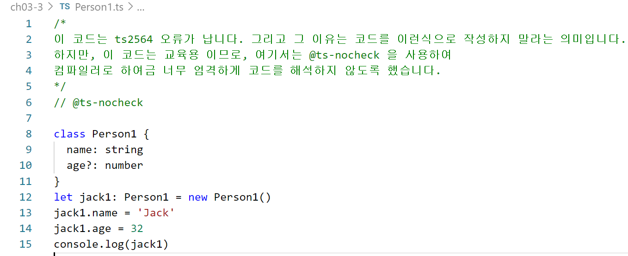
타입스크립트 개발 시 알아 둬야 할 부분
타입 오류가 날 때의 대책
// @ts-nocheck 주석(6번 줄)으로 파일 전체의 타입 체크를 안 하게 하여 컴파일 오류를 방지한 예

Slide 5
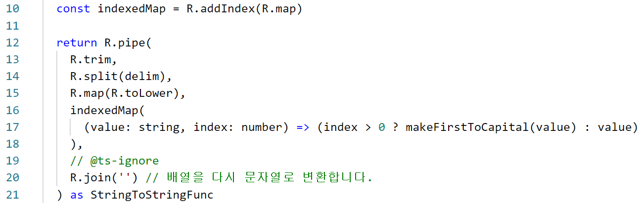
타입스크립트 개발 시 알아 둬야 할 부분
타입 오류가 날 때의 대책
// @ts-ignore 주석(19번 줄)으로 20번 줄에서 발생하는 컴파일 오류를 방지한 예

Slide 6
07
Promise와
async/await 구문
07-1 비동기 콜백 함수
07-2 Promise 이해하기
07-3 async와 await 구문

Slide 7
07-1 비동기 콜백 함수
이 절의 목적
동기 API 와 비동기 API
비동기 콜백함수

Slide 8
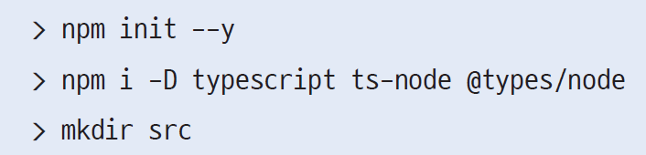
07-1 비동기 콜백 함수
실습 프로젝트 설정
이번 장의 내용은 Node.js 프로젝트 설정과 tsconfig.json 파일에 별도의 설정이 필요
Node.js 프로젝트 생성하기
책 내용과 달리 downlevelIteration true 설정 필요 없음

Slide 9
07-1 비동기 콜백 함수
플랫폼(Platform) 란?
플랫폼 - 개발한 프로그램이 실제로 동작(즉, runtime)하는 환경
개발 언어가 C처럼 컴파일되어 독립적으로 실행 될 수 있는 경우, 플랫폼은 운영체제가 됨
개발 언어가 타입스크립트 처럼 컴파일되어도 그냥은 실행이 안되고, node등 해석기(interpreter)의 도움을 받아야 실행 될 수 있는 경우, 플랫폼은 해석기가 됨
API(Application Programming Interface) 란?
API - 플랫폼이 제공하는 프로그래밍적으로만 접근이 가능한 서비스
보통 함수 호출 방식과 유사
API와 일반 함수를 구분하는 이유 - 일반 함수와 달리 API는 반드시 API 호출 결과를 얻을 수 있어야 함
API는 동기식(synchronous)방식 과 비동기식(asynchronous) 방식 두 가지가 있음

Slide 10
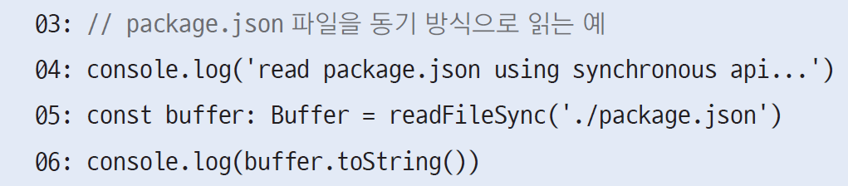
07-1 비동기 콜백 함수
동기식 API 란?
일반 함수 호출처럼 API를 호출하면 그 결과를 즉시 얻을 수 있는 API
장점 - API 호출을 일반 함수 호출하듯 하므로 API를 사용하는 쪽 코드를 작성하기 쉽다
단점 - 호출 결과를 얻기 위해 CPU가 일시적으로 멈춘다(pending)
Node.js API 이름의 네이밍 - 동기식 API는 항상 'Sync'라는 접미사가 붙는다
다음은 readFileSync API를 호출하는 코드 예

Slide 11
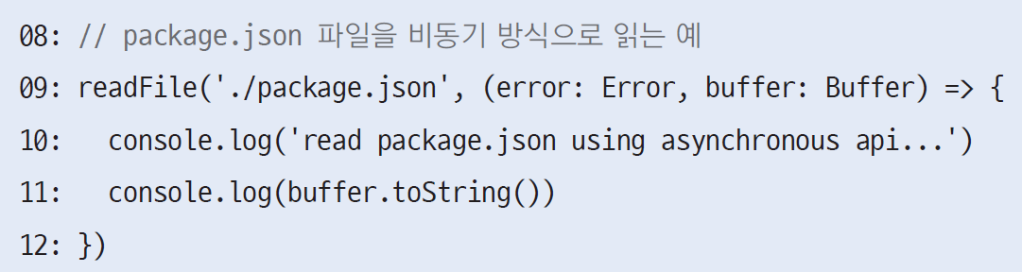
07-1 비동기 콜백 함수
비동기식 API 란?
API를 호출하면 그 결과를 항상 콜백함수를 통해서만 얻을 수 있는 API
장점 - CPU를 멈추게 하지 않으므로 CPU를 효율적으로 사용할 수 있다
단점 - 호출 결과를 얻기 위한 API 호출 코드가 상당히 복잡해 진다
Node.js API 이름의 네이밍 - 비동기식 API는 항상 'Sync'라는 접미사가 붙지 않는다
다음은 readFile API를 호출하는 코드 예

Slide 12
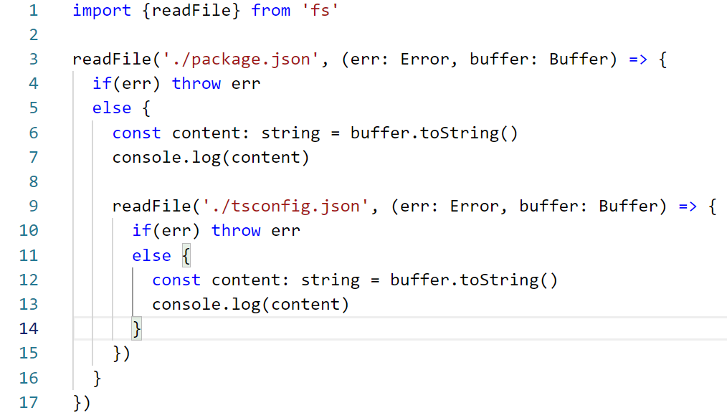
07-1 비동기 콜백 함수
비동기 API 와 콜백 지옥(Callback Hell)
비동기 API는 결과를 콜백함수에서 얻기 때문에 여러 개의 비동기 API를 호출하는 코드를 만들면 상당히 구현하는 것이 복잡해짐
콜백 지옥 - 비동기 API 호출이 많은 복잡한 코드를 콜백 지옥이라고 함

Slide 13
07
Promise와
async/await 구문
07-1 비동기 콜백 함수
07-2 Promise 이해하기
07-3 async와 await 구문

Slide 14
07-2 Promise 이해 하기
이 절의 목적
Promise
resolve 와 reject 함수
Promise의 then, catch, finally 메서드
then-체인
Promise.all 과 Promise.race

Slide 15
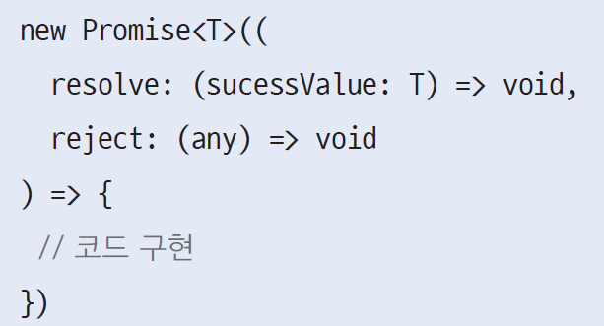
07-2 Promise 이해 하기
프로미스(Promise) 란?
비동기 API 호출 시 발생하는 콜백 지옥을 해결하기 위해 고안된 클래스
Promise 클래스 - es2015에서 채택된 자바스크립트 기본 제공 클래스
프로미스는 특별한 학문적인 용어이기 때문에 '약속'이라 번역하지 않음
Promise 클래스는 다음처럼 Promise 타입 객체를 생성하는 방식으로 사용

Slide 16
07-2 Promise 이해 하기
프로미스(Promise) 란 이름에 담긴 의미
비동기 API 호출의 결과(성공/실패 무관) 값을 항상 제공함을 '약속' 한다는 의미
성공 결과는 항상 then 메서드 호출 쪽 콜백 함수에게 전달
실패 결과는 항상 catch 메서드 호출 쪽 콜백 함수에게 전달
프로미스(Promise) 객체가 해소(resolve)된다는 것의 의미
성공/실패 무관하게 프로미스 객체의 then 혹은 catch 쪽 콜백 함수가 호출되었을 때의 상태를 의미
프로미스 객체의 해소는 단 한번만 발생
즉, 해소된 프로미스 객체는 또 다시 해소되지 않음

Slide 17
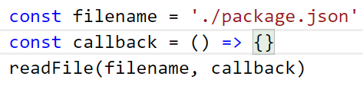

07-2 Promise 이해 하기
Node.js 파일 관련 비동기 API의 특징
'file system'을 의미하는 'fs' 패키지로 부터 실제 API이름을 얻을 수 있음
API 호출 결과는 항상 API 호출 시, 가장 마지막 매개 변수로 입력한 콜백 함수를 통해 얻음
Node.js는 항상 callback 함수의 첫 번째 매개변수에 error 객체를 넣어준다 . 콜백함수는 항상 이 error 객체 값이 null이 아닌지 체크해야 함
타입스크립트 적으로 이 error 객체의 타입은 Error임
오류가 발생했을 때, 그 구체적인 내용은 error.message를 통해 알 수 있다

Slide 18
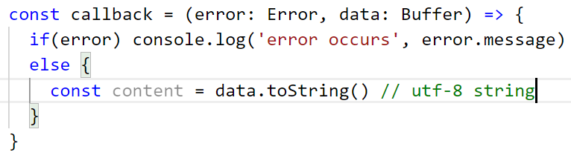
07-2 Promise 이해 하기
readFile 비동기 API 고찰
readFile API - 비동기적으로 파일 내용을 한꺼번에 모두 읽으려 할 때 사용
콜백 함수에서는 error 다음 두 번째 매개변수에서 파일 내용을 얻을 수 있음
타입스크립트적으로 이 읽혀진 파일 내용의 타입은 Buffer임
Buffer 타입 데이터는 toString 메서드 호출로 'utf-8' 포맷 문자열을 얻을 수 있음

Slide 19
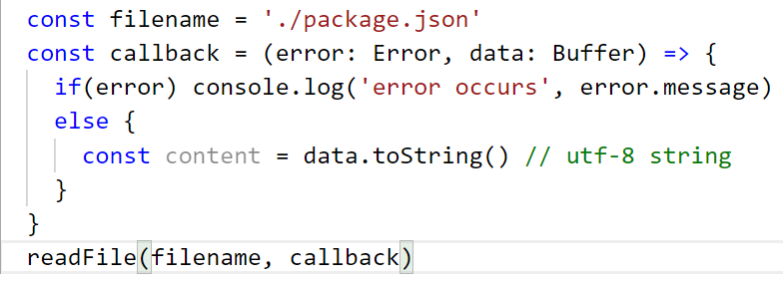
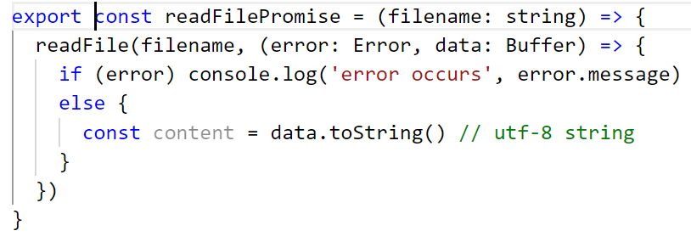
07-2 Promise 이해 하기
readFile 호출 코드를 Promise 객체화 하기
step 0. 목적 파악: 옆 코드를 범용적인 형태로 만들기
step 1. 하드 코딩 된 filename 부분을 입력 받는 함수로 구현

Slide 20
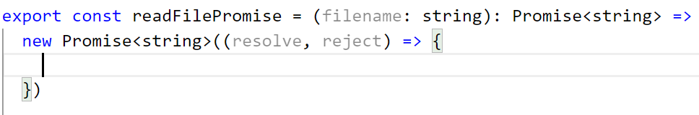
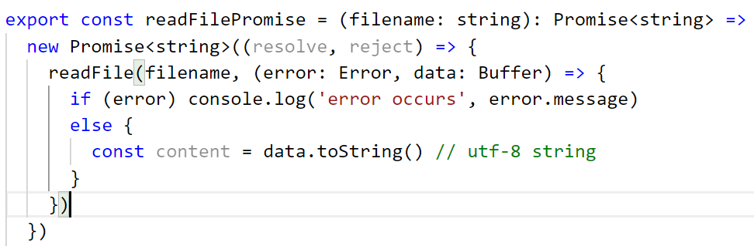
07-2 Promise 이해 하기
readFile 호출 코드를 Promise 객체화 하기 계속
step 2. readFilePromise가 반환해야 할 값의 타입은 Promise<string>
step 3. Promise<string> 타입 객체는 다음처럼 구현 할 수 있음
step 4. Promise 객체를 생성할 때는 반드시 resolve 와 reject를 얻는 콜백함수 필요
step 5. 앞서 구현한 readFile 관련 코드를 Promise 생성자 쪽 콜백 함수로 이동

Slide 21
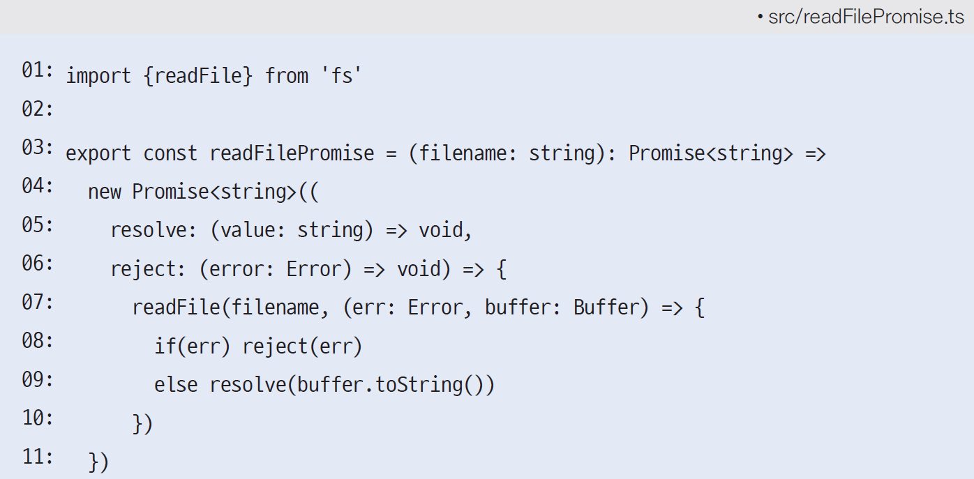
07-2 Promise 이해 하기
resolve와 reject 함수
resolve 와 reject는 Promise 객체가 입력 콜백 함수를 호출할 때 넘겨주는 함수
resolve는 비동기 API 호출 결과가 성공일 때 호출하는 함수
reject는 호출 결과가 실패일 때 호출하는 함수
다음 코드는 08번 줄에서 호출 결과가 실패임으로 reject를 09 줄에서 호출 결과가 성공이므로 resolve를 호출하고 있음

Slide 22
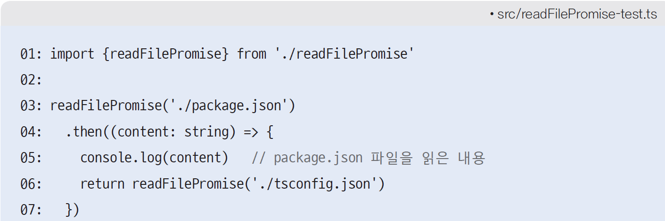
07-2 Promise 이해 하기
then 인스턴스 메서드
프로미스 객체는 then이라는 이름의 인스턴스 메서드를 제공
프로미스 객체는 자신이 생성될 때 입력 받은 콜백함수를 보관만 할 뿐, 자동으로 호출하지 않음
프로미스 객체는 자신의 then 인스턴스 메서드가 호출되면 그제서야 보관 중인 콜백 함수를 호출
then 메서드는 자신이 보관 중인 콜백함수가 resolve(결과)를 호출하면 이 '결과'를 then 메서드 호출 때 입력된 콜백함수의 입력 매개변수로 전달 함
다음 코드는 readFilePromise가 resolve(buffer.toString()) 호출로 수신한 content를 then쪽 콜백 함수를 통해 얻고 있음(04 번 줄)

Slide 23
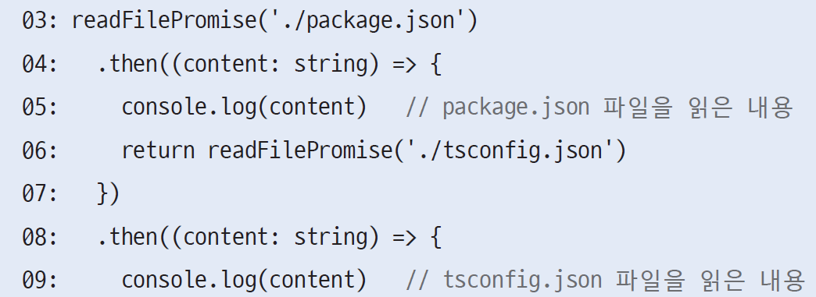
07-2 Promise 이해 하기
then 체인(then-chain)
then 호출시 입력된 콜백함수는 값이나 다른 프로미스 객체를 반환할 수 있음
이 반환된 값은 다시 또다른 then 메서드를 통해 얻을 수 있음
then 메서드는 반환된 값이 프로미스 객체인 경우 객체의 then을 자동으로 호출하여 그 결과 값을 넘겨줌
다음 코드는 2번의 연이은 then 메서드 호출이 있는 then 체인 코드

Slide 24
07-2 Promise 이해 하기
catch 인스턴스 메서드
프로미스 객체 콜백함수에서 reject 된 에러 메시지는 catch 메서드 호출로 얻을 수 있음
finally 인스턴스 메서드
Promise 객체의 생성자 쪽 콜백함수 구현을 보면 resolve와 reject가 동시에 호출되는 경우는 없음
이는 then 과 catch 쪽 콜백함수가 동시에 호출되는 경우는 없다는 것을 의미
finally 인스턴스 메서드는 이름처럼 then 이든 catch 든 호출되면 호출되는 메서드

Slide 25
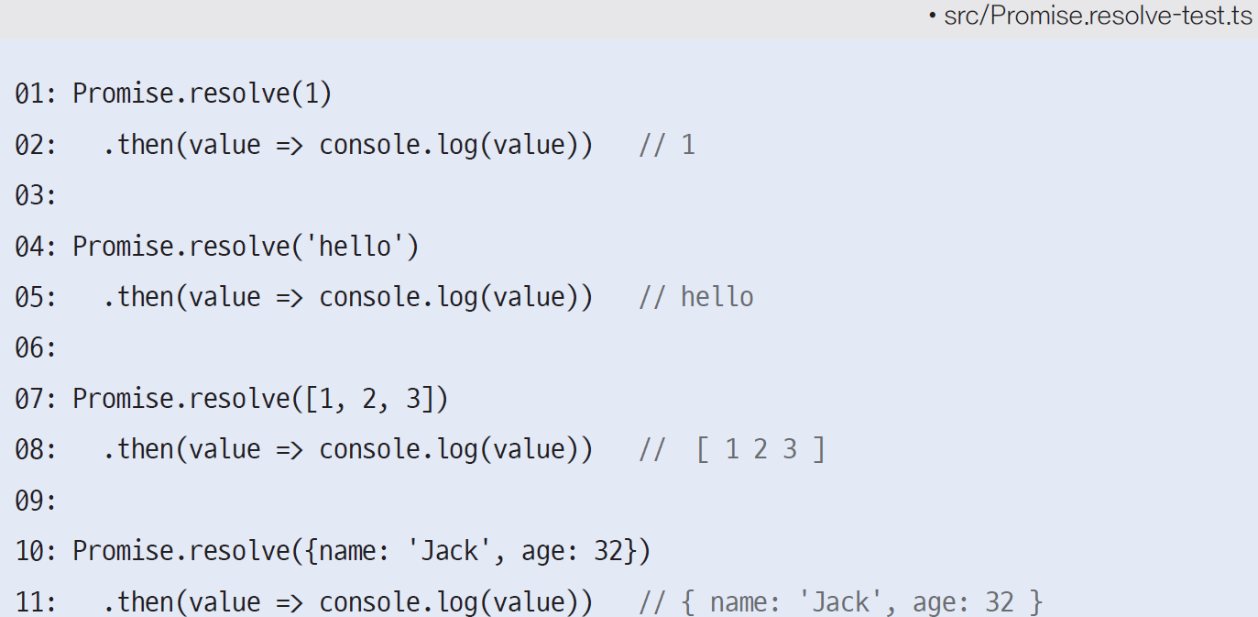
07-2 Promise 이해 하기
Promise.resolve 클래스 메서드
Promise.resolve(값) 형태로 호출하면 항상 이 ‘값’은 then 메서드에서 얻을 수 있음
주로 코드 테스트 용도로 사용
다음 코드는 '값'이 1, 'hello' 등일 때 항상 '값'을 then 콜백 쪽에서 얻는 것을 보인 것

Slide 26
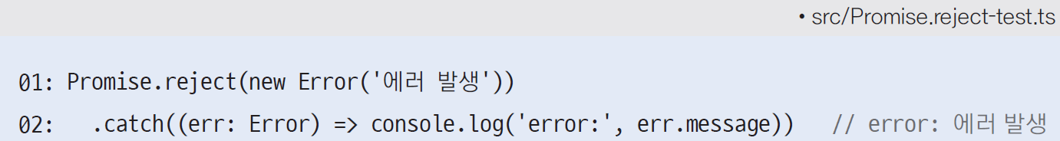
07-2 Promise 이해 하기
Promise.reject 클래스 메서드
Promise.reject(에러_값) 형태로 호출하면 항상 이 ‘에러_값’은 catch 메서드에서 얻을 수 있음
Promise 에러는 항상 타입이 Error 여야 함
주로 코드 테스트 용도로 사용
다음 코드는 Promise.reject가 발생시킨 Error 타입 객체를 catch 콜백 쪽에서 얻는 것을 보인 것

Slide 27
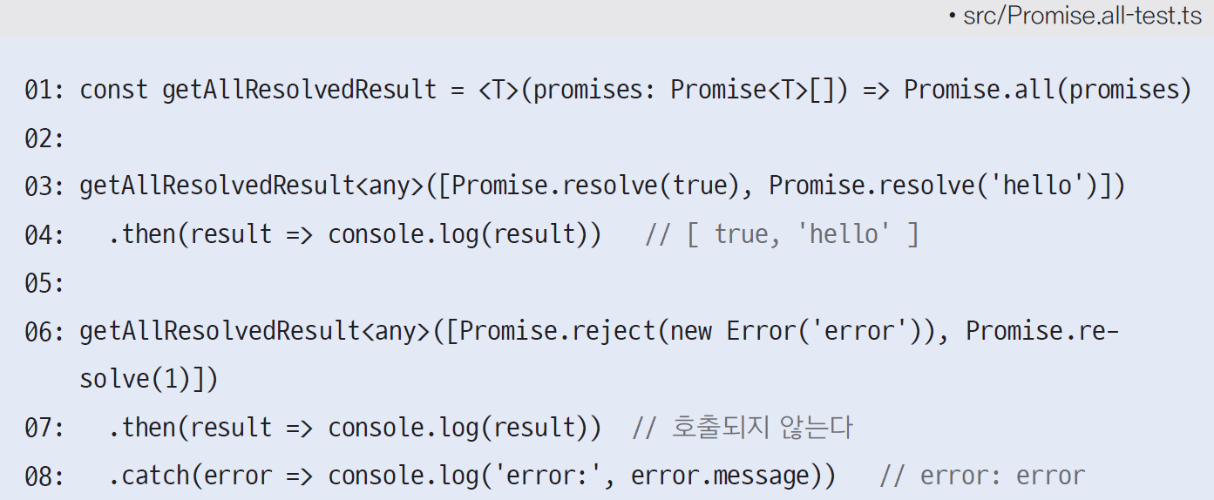
07-2 Promise 이해 하기07-2 Promise 이해 하기
Promise.all 클래스 메서드
Promise.all([프로미스 객체1, ...]) 형태로 사용하는 클래스 메서드
프로미스 객체들이 모두 성공으로 해소되면, 객체들의 순서대로 성공된 값들의 배열이 담긴 결과 프로미스 객체를 발생
프로미스 객체 중 하나라도 실패로 해소되면 더 이상 나머지 객체들의 해소 여부를 기다리지 않음

Slide 28
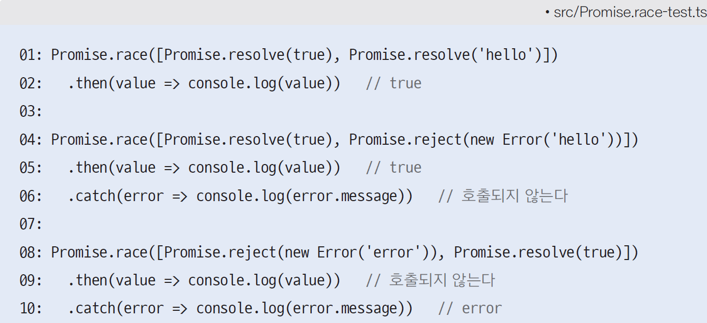
07-2 Promise 이해 하기
Promise.race 클래스 메서드
Promise.race([프로미스 객체1, ...]) 형태로 사용하는 클래스 메서드
프로미스 객체들 중 가장 먼저 해소되면, 더 이상 나머지 객체들이 해소되는 것을 기다리지 않음
프로미스 객체 중 하나라도 실패로 해소되면 더 이상 나머지 객체들의 해소 여부를 기다리지 않음

Slide 29
07
Promise와
async/await 구문
07-1 비동기 콜백 함수
07-2 Promise 이해하기
07-3 async와 await 구문

Slide 30
07-3 async 와 await 구문
이 절의 목적
async/await 구문 이해
async 함수 이해와 구현

Slide 31
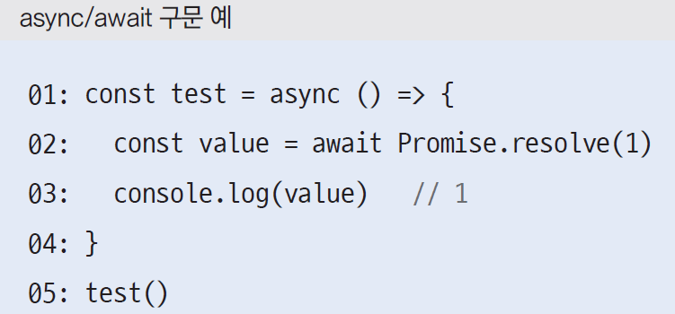
07-3 async 와 await 구문
async 와 await 구문이란?
async/await 구문은 원래 C# 언어의 구문
비동기 IO 호출 코드를 매우 간결하게 작성하게 하려는 의도로 탄생한 구문
이후 많은 언어들이 이 구문을 차용했음
esnext에서 async/await 구문을 채택한 이유
프로미스는 콜백 지옥을 해소 시켜 주지만 then-체인 방식의 코드는 직관적이지 않음
async/await 구문은 then-체임 방식 코드를 좀 더 직관적으로 작성하게 해줌

Slide 32

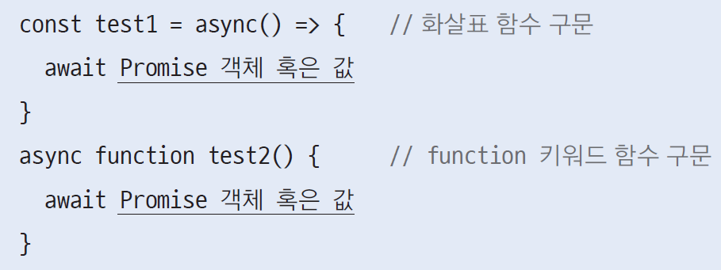
07-3 async 와 await 구문
await 키워드
await는 연산자(operator) 형태로 동작하는 esnext 키워드
await는 다음처럼 피연산자 쪽 프로미스 객체가 해소될 때 까지 '기다리는' 목적의 연산자
피연산자가 단순한 값인 경우 기다리지 않고 값을 반환함
async 함수 수정자(function modifier)
async는 함수 앞에 붙여 함수의 동작을 특별하게 만드는 목적의 키워드
function 키워드 사용 함수 와 화살표 함수 양쪽에 모두 적용가능
await 연산자를 사용하는 코드가 있는 함수에는 반드시 async를
붙여야 함

Slide 33
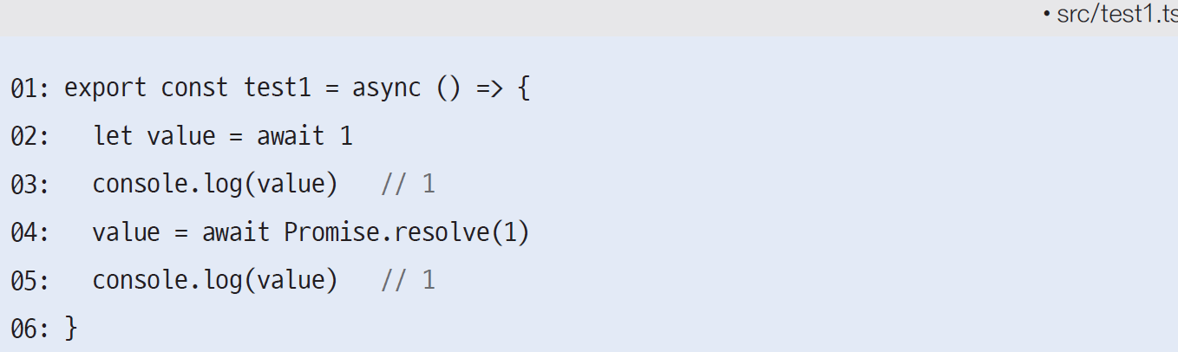
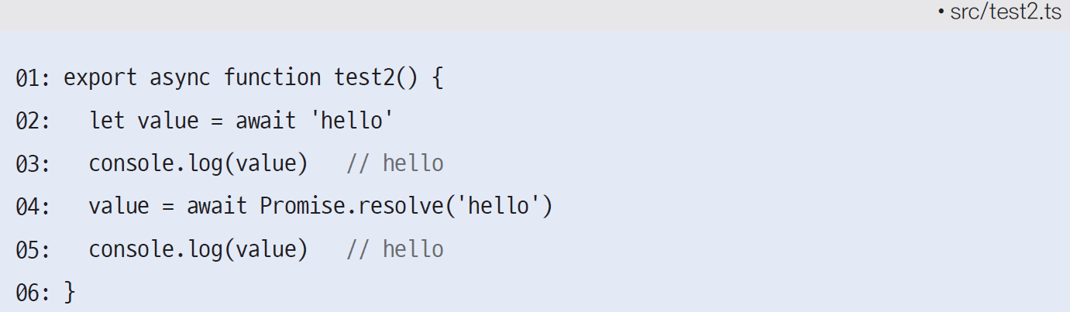
07-3 async 와 await 구문
async 함수 구현 예
화살표 함수에 async/await 적용 예
function 함수에 async/await 적용 예

Slide 34
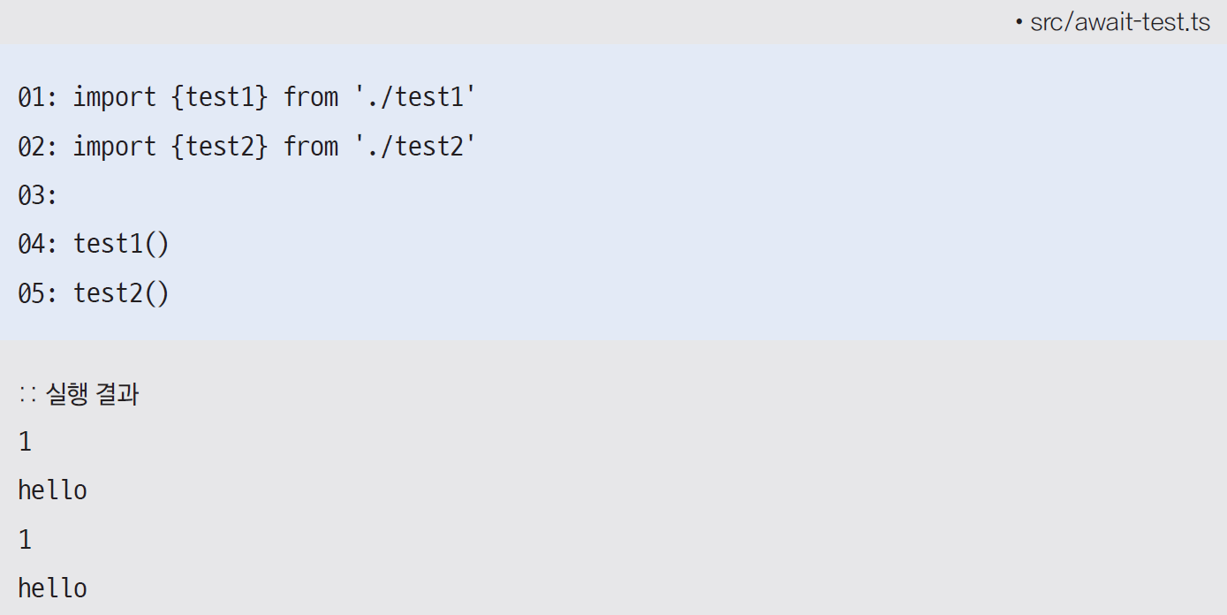
07-3 async 와 await 구문
async 함수
async 함수 - async 키워드를 앞에 붙인 함수
async 함수도 '함수'이므로 일반 함수처럼 호출할 수 있음
다음은 async 함수를 일반 함수처럼 호출하는 예

Slide 35
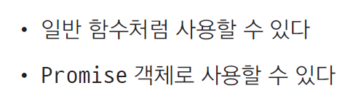
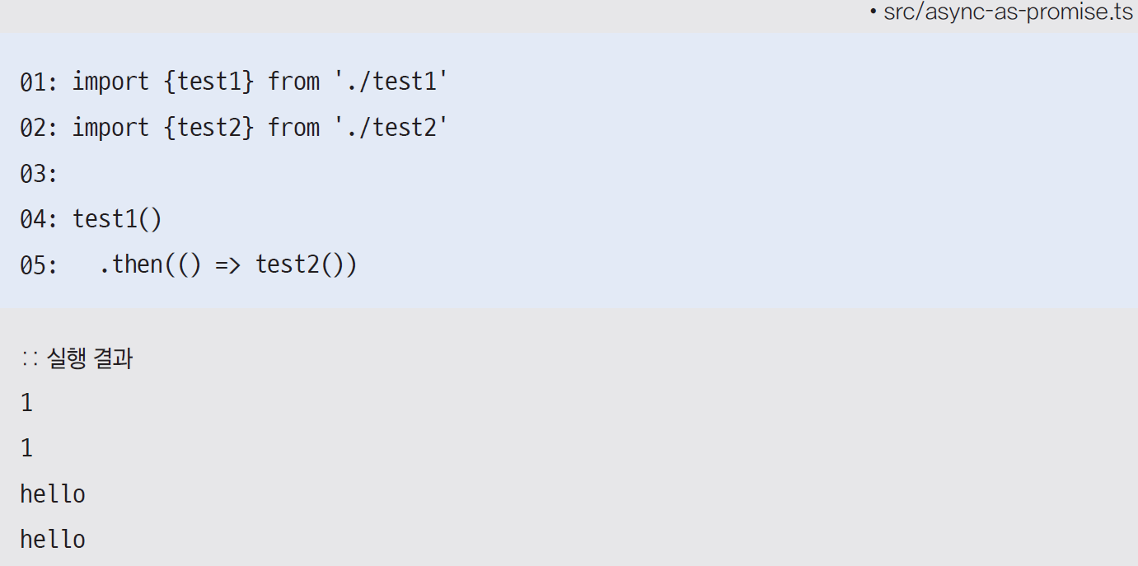
07-3 async 와 await 구문
async 함수의 두 가지 성질
다음은 async 함수를 Promise 객체처럼 then 메서드 호출하는 방식의 예

Slide 36
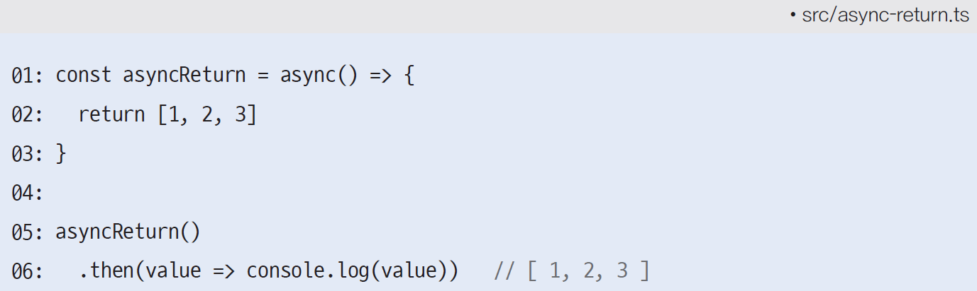
07-3 async 와 await 구문
async 함수가 반환하는 값의 의미
async 함수는 값을 반환할 수 있음
단, async 함수가 반환하는 값은 Promise 객체에 값이 담긴 형태로 반환됨
하여 async 함수가 반환하는 값은 다음처럼 then 메서드 호출로 얻어야 함

Slide 37
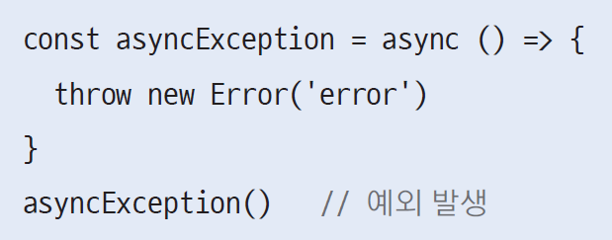
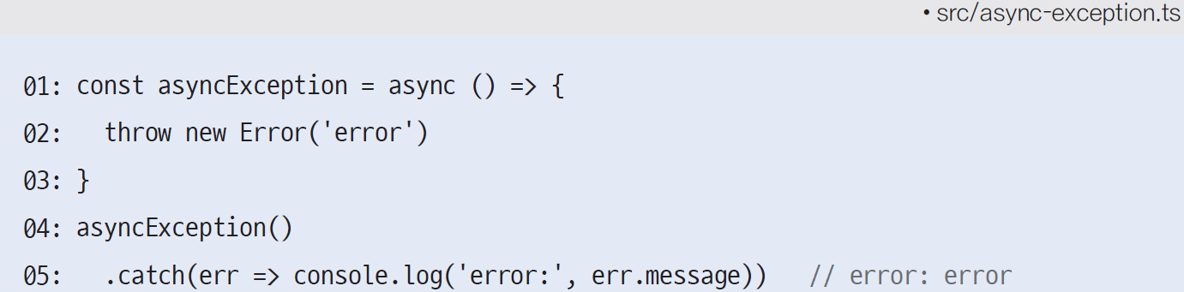
07-3 async 와 await 구문
async 함수의 예외 처리
async 함수 안에서는 예외(exception)가 발생할 수 있음
발생할 수 있는 예외는 (1) throw로 인한 예외, (2) await 하고 있는 Promise 객체가 발생한 reject로 인한 예외 등 두 가지 패턴
옆 코드는 throw로 인한 예외 발생 예
async 함수는 예외가 발생하면 reject
값이 담긴 Promise 객체를 반환
이 reject 객체는 catch 메서드 호출로
얻을 수 있음

Slide 38
감사합니다
저는 타입스크립트를 좋아합니다. 최고죠.
라이언 달(Ryan Dahl, Node.js 과 Deno 창시자)

